Slide 1
Ruutu- suurennos
Step-by-step-tutorial

Slide 2
  Välineet: paperia, lyijykynä, viivotin 30 cm, puuvärit tms.
  Etsi kuva, jonka haluat suurentaa. Kuva voi olla piirretty tai valokuva. Piirretty on helpompi toistaa. Hyvä koko on noin 10x10 cm.
  Esimerkiksi sarjakuvan yksi ruutu on hyvä suurennuskohde, mutta jos haluat haastetta, valokuva on siihen parempi. Kuvaa voi etsiä lehdistä, jos ei ole tulostinta kotona. Itse tulostin netistä tämän Tyttö ja helmikorvakoru- maalauksen kokoon 9X11.
  Toivottavasti sinulla on ainakin A4 –kokoista paperia ja jos vain värikyniä kotoa löytyy, niin väritä kuva. Laita tänään kuvistunnin päätyttyä kuva minulle työstäsi siinä vaiheessa, mihin kerkesit! Ensi viikolla sitten jatketaan tästä. Puh. nro 040 772 9641, Whatsup käy hyvin, ja siinä voit kysyä myös, jos et ymmärrä jotain kohtaa.

Slide 3
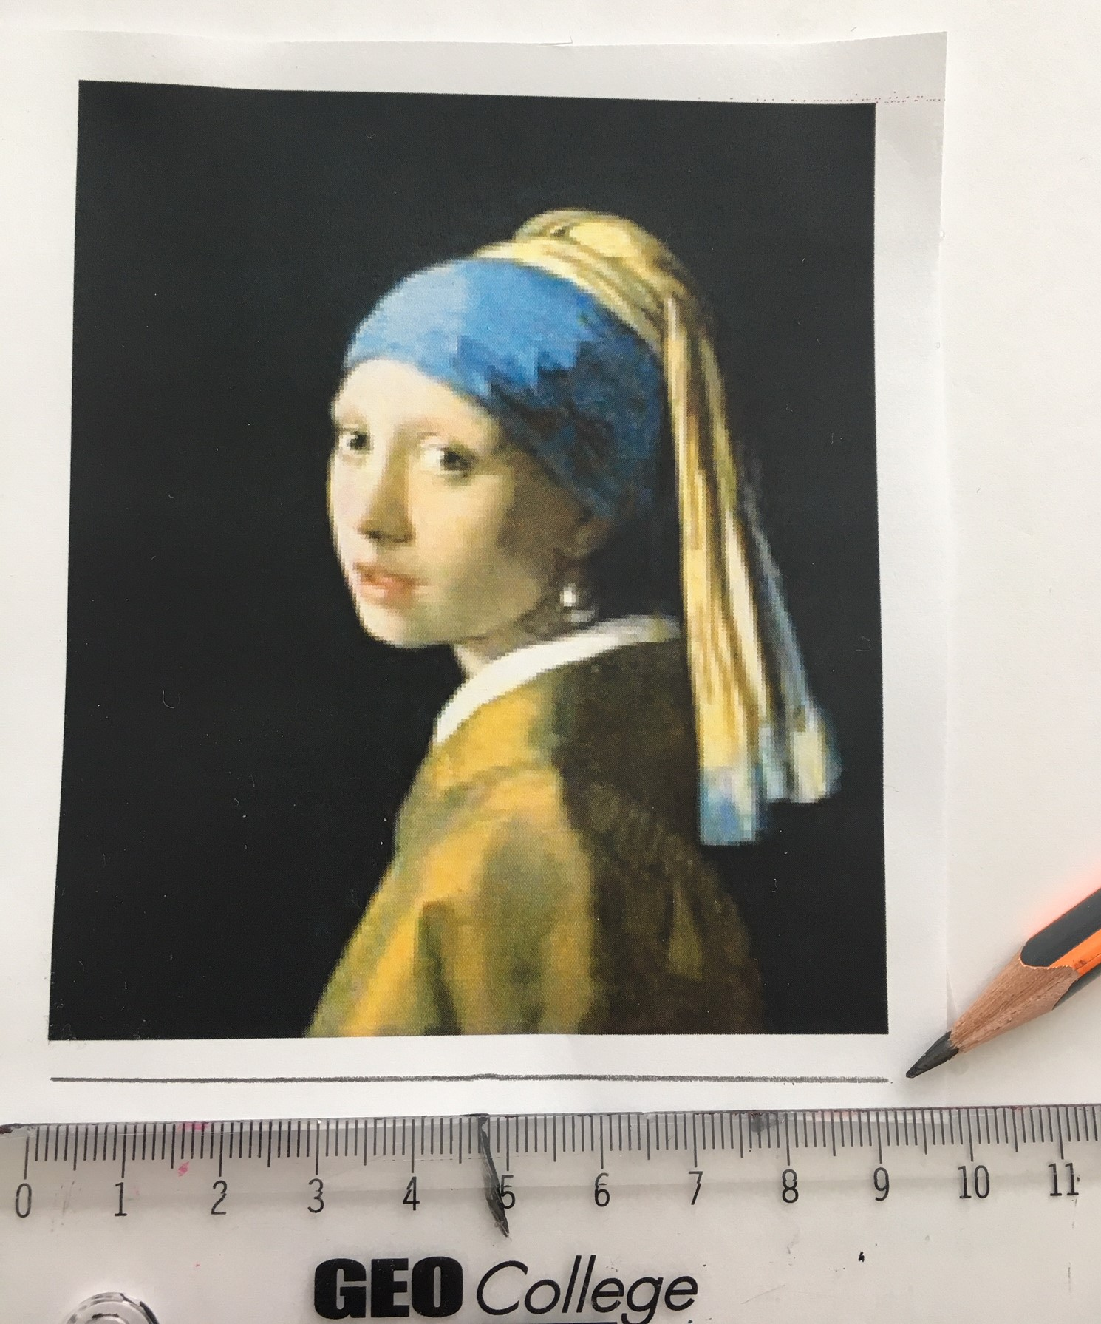
1.
Piirrä kuvan alareunan alle suora viiva mahdollisimman vaakatasossa. Pituudella ei väliä vielä.

Slide 4
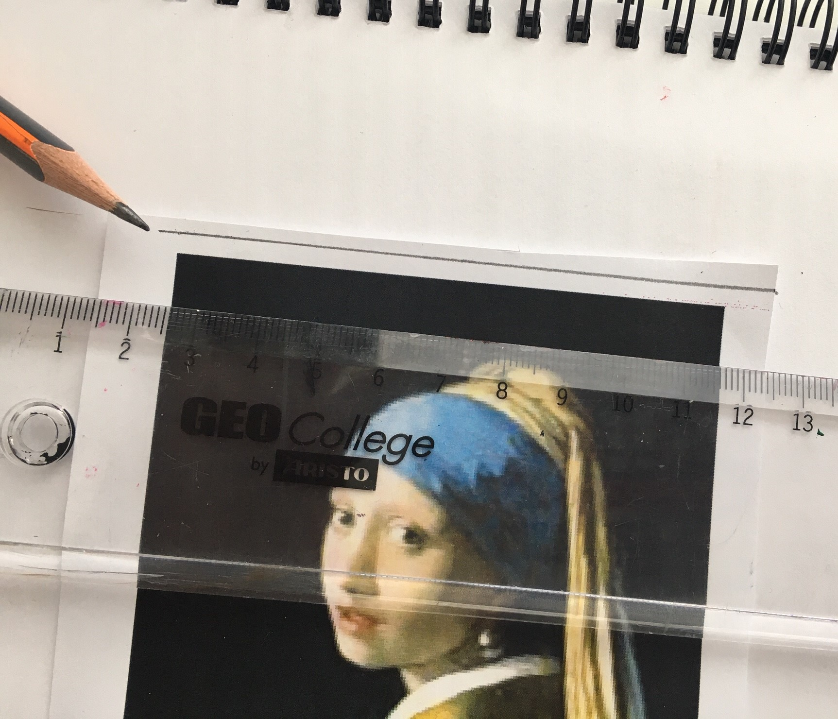
2.
Toista samoin yläreunaan

Slide 5
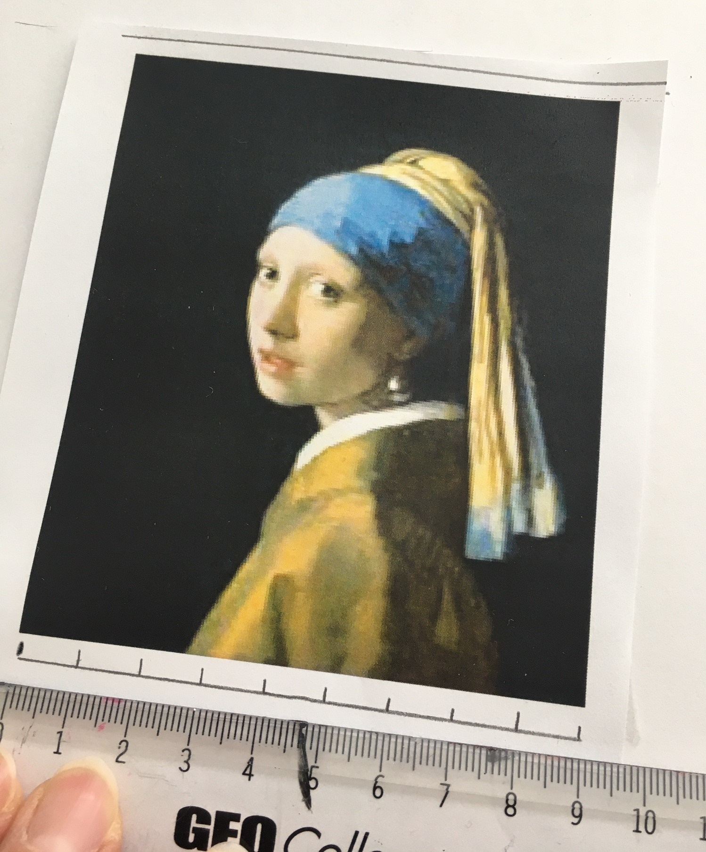
3.
Jaa alareuna sentin pätkiin tarkasti, erityisesti eka merkki sopivaan kohtaa kuvaan nähden=eli missä se eka viiva kannattaa olla, ettei ole liian kaukana tai liian lähellä kuvaa

Slide 6
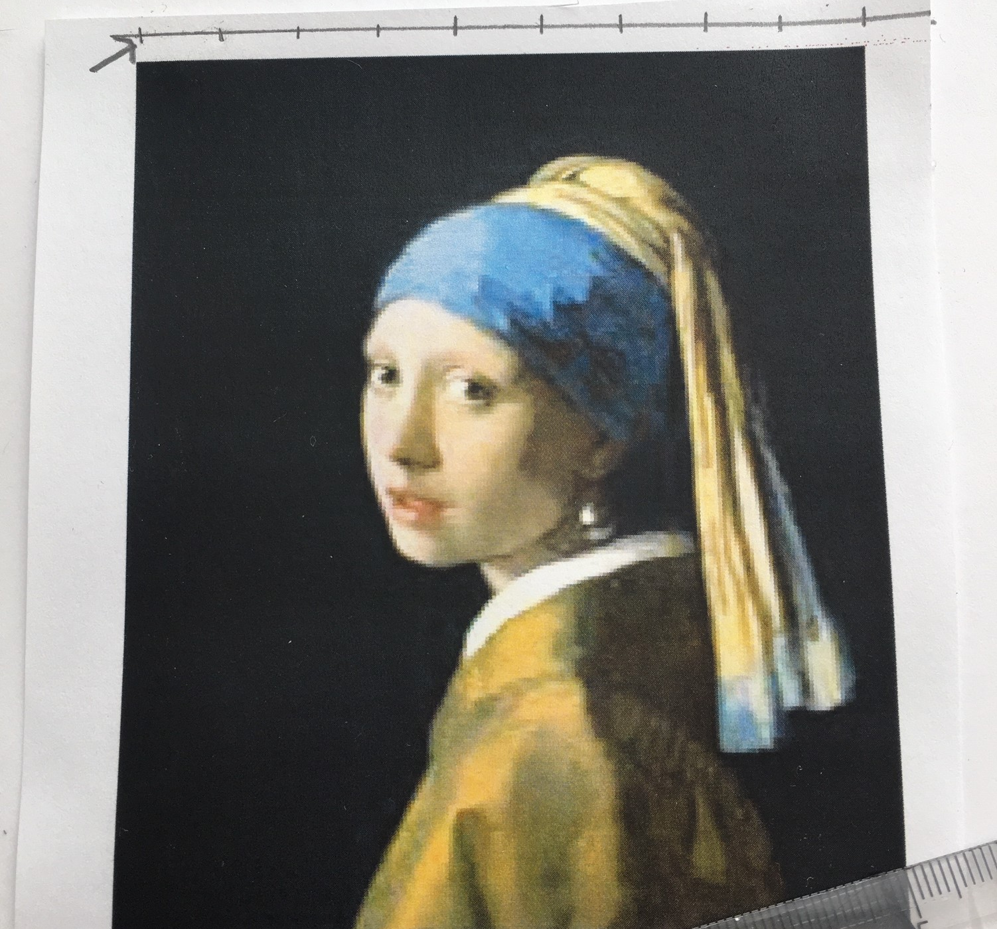
4.
Tee yläviivalle samoin. Huom! Ekat merkit oltava samalla kohdalla että kohta vedettävät pystyviivat tulevat suoraan!

Slide 7
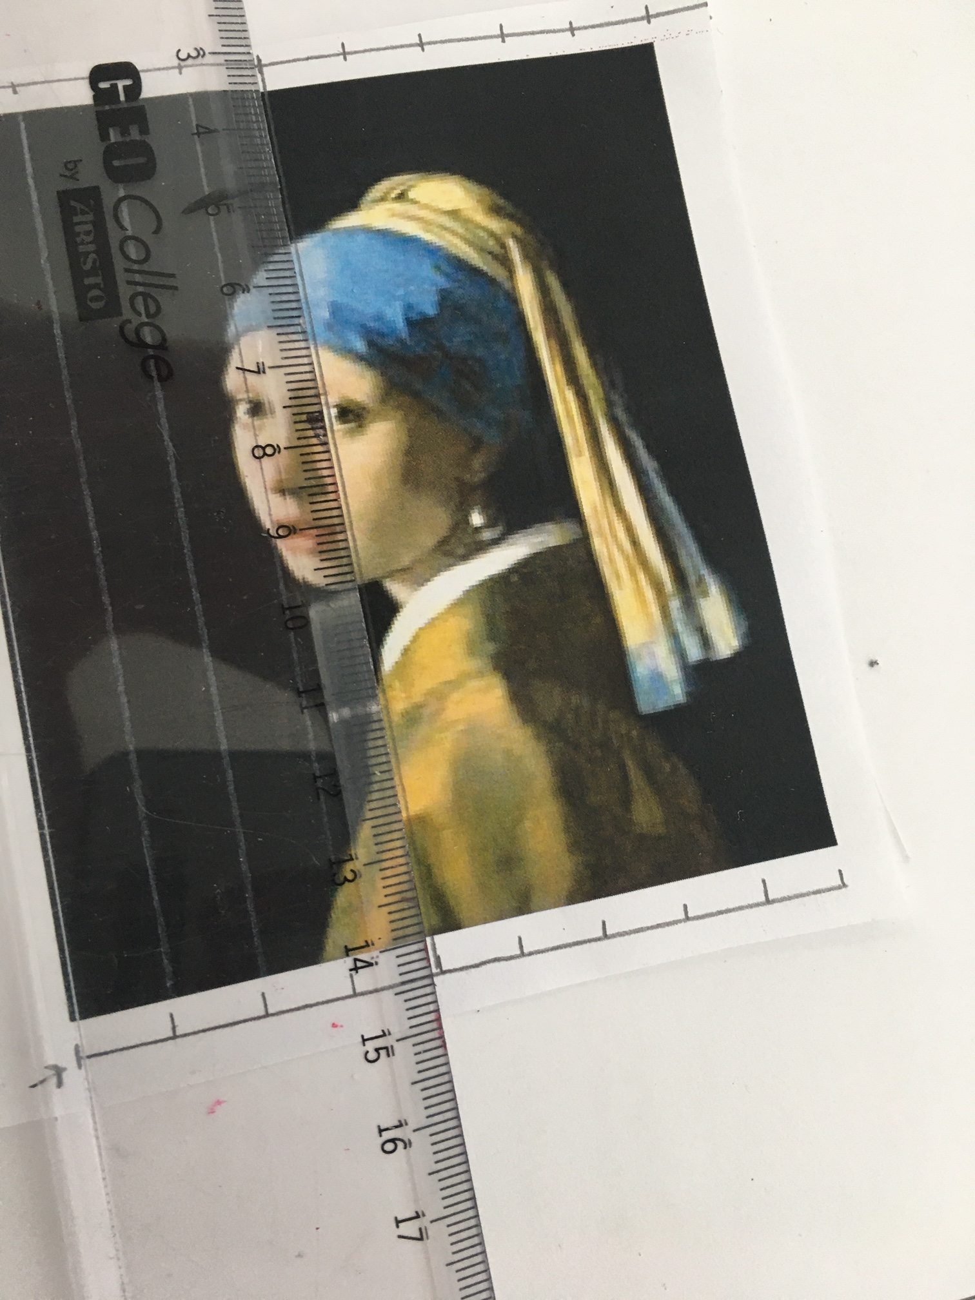
5.
Vedä viivat merkkien kautta. Tummassa kuvassa näkyy vaalea puuväri paremmin, vaaleammissa kohdissa voi käyttää lyijykynää.

Slide 8
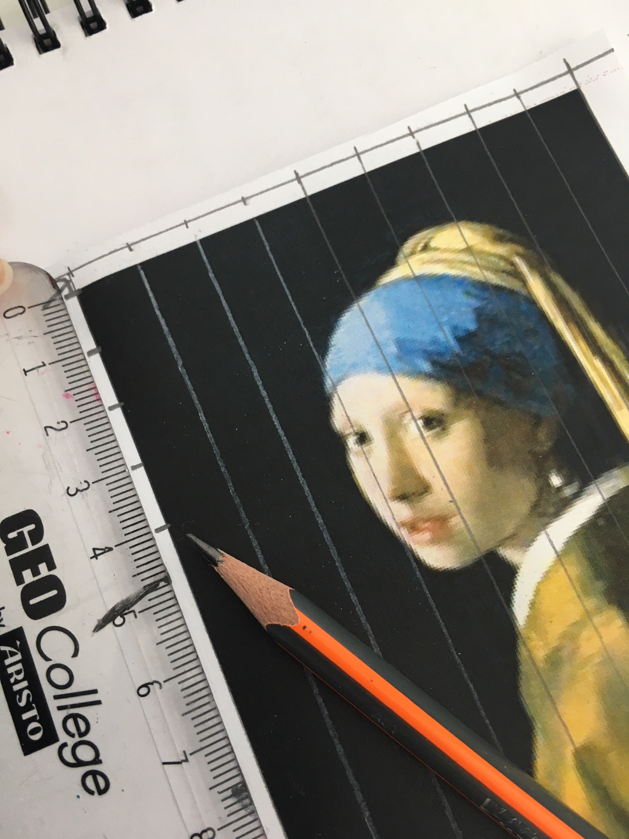
6.
Tee samoin sivureunoille. Merkkaa senttimetrit reunimmaisiin viivoihin ja vedä viivat kuvan poikki. Huom! Taas se eka merkki samalle tasolle molemmissa päissä. Tarkoitus on, että kuvan päällä oleva ruudukko on suorassa.

Slide 9
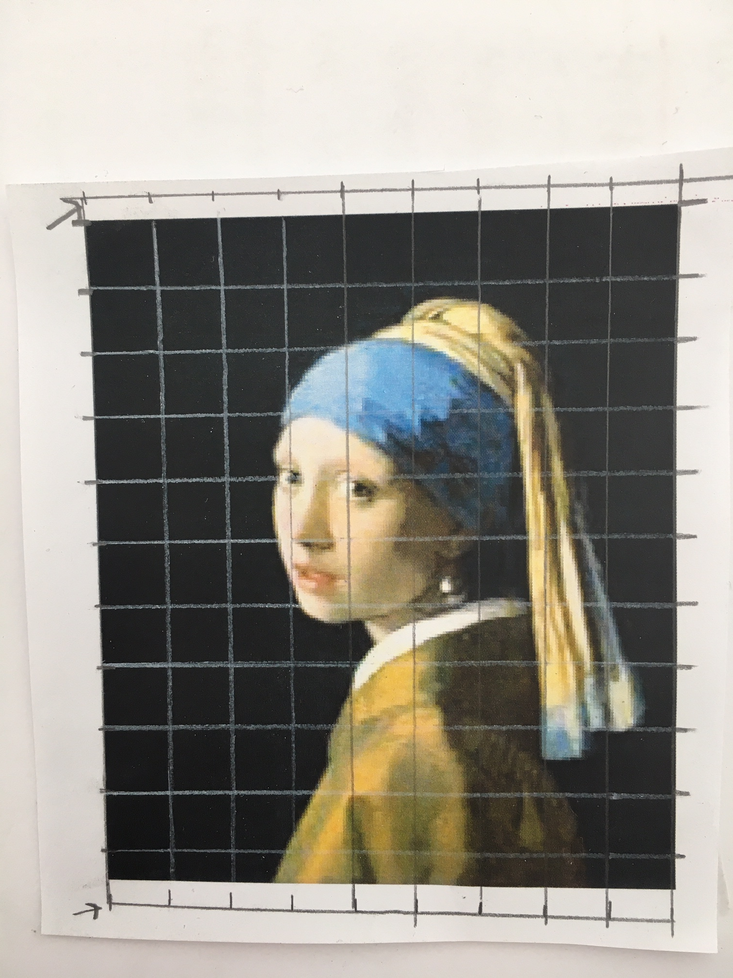
7.
Valmis ruudukko! Nyt lasketaan vaakatasossa olevat ruudut ja pystyssä olevat ruudut.

Slide 10
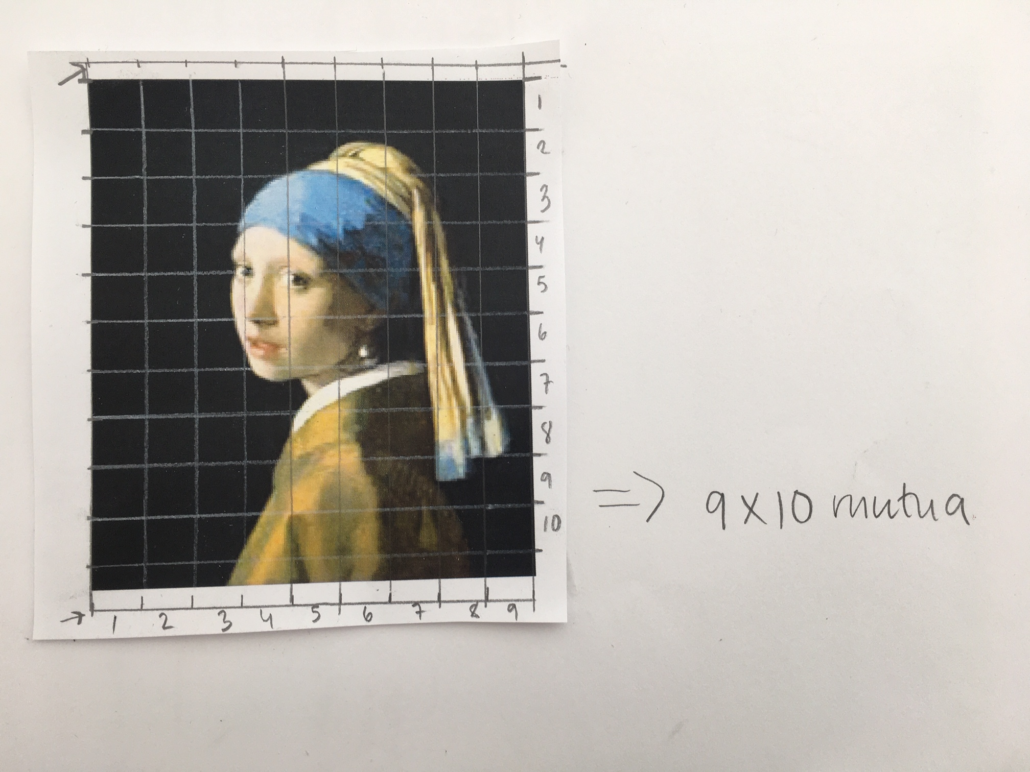
8.
Tähän kuvaan tuli vaakatasoon 9 ruutu ja pystyyn päin 10 ruutu. Seuraavaksi tarvitset isomman paperin, johon piirretään samanlainen ruudukko isommilla ruuduilla.
Jos ei A4 isompaa paperia löydy, ruudukko voisi olla vaikka 2,5 cm:n ruuduilla (riippuu alkuperäisestä kuvasta, kuinka iso mahtuu). Eli jos sinulla on 5 senttimetrin ruudut suurennoksessa, tämä kuva tarvitsisi paperin kooltaan 9X5= alareunan koko 45 cm ja pystyyn päin kokoa 10X5 cm = 50, siis 45X50 cm. Laske ruutujen koko semmoiseksi, että mahtuu.

Slide 11
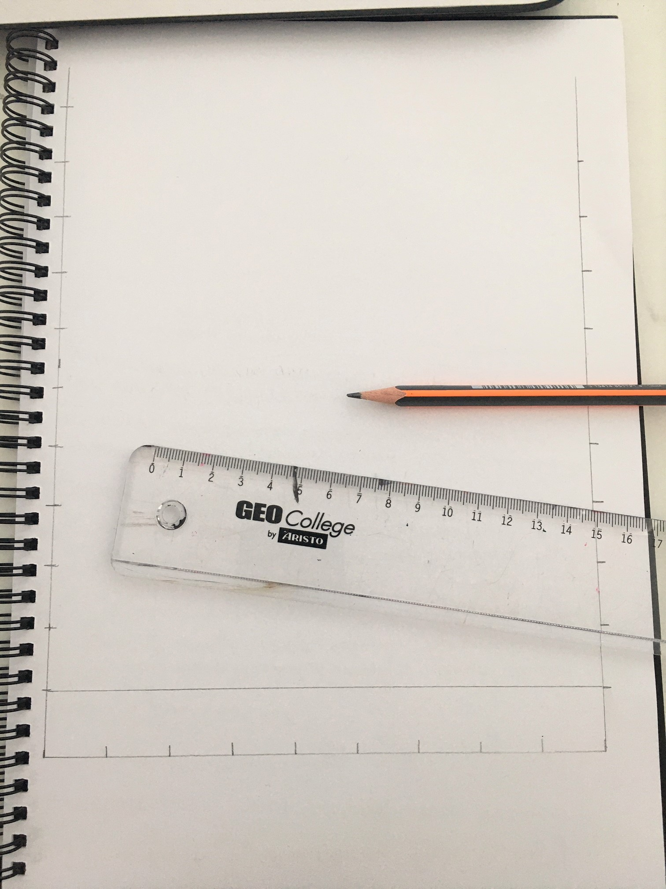
9.
Piirrän nyt tätä varten tyhjälle paperille ruudukon, jossa ruutujen koko on 2 cm. Tässä kannattaa käyttää haaleaa viivaa, sillä ruudukko on tarkoitus pyyhkiä pois, kun kuva on suurennettu.

Slide 12
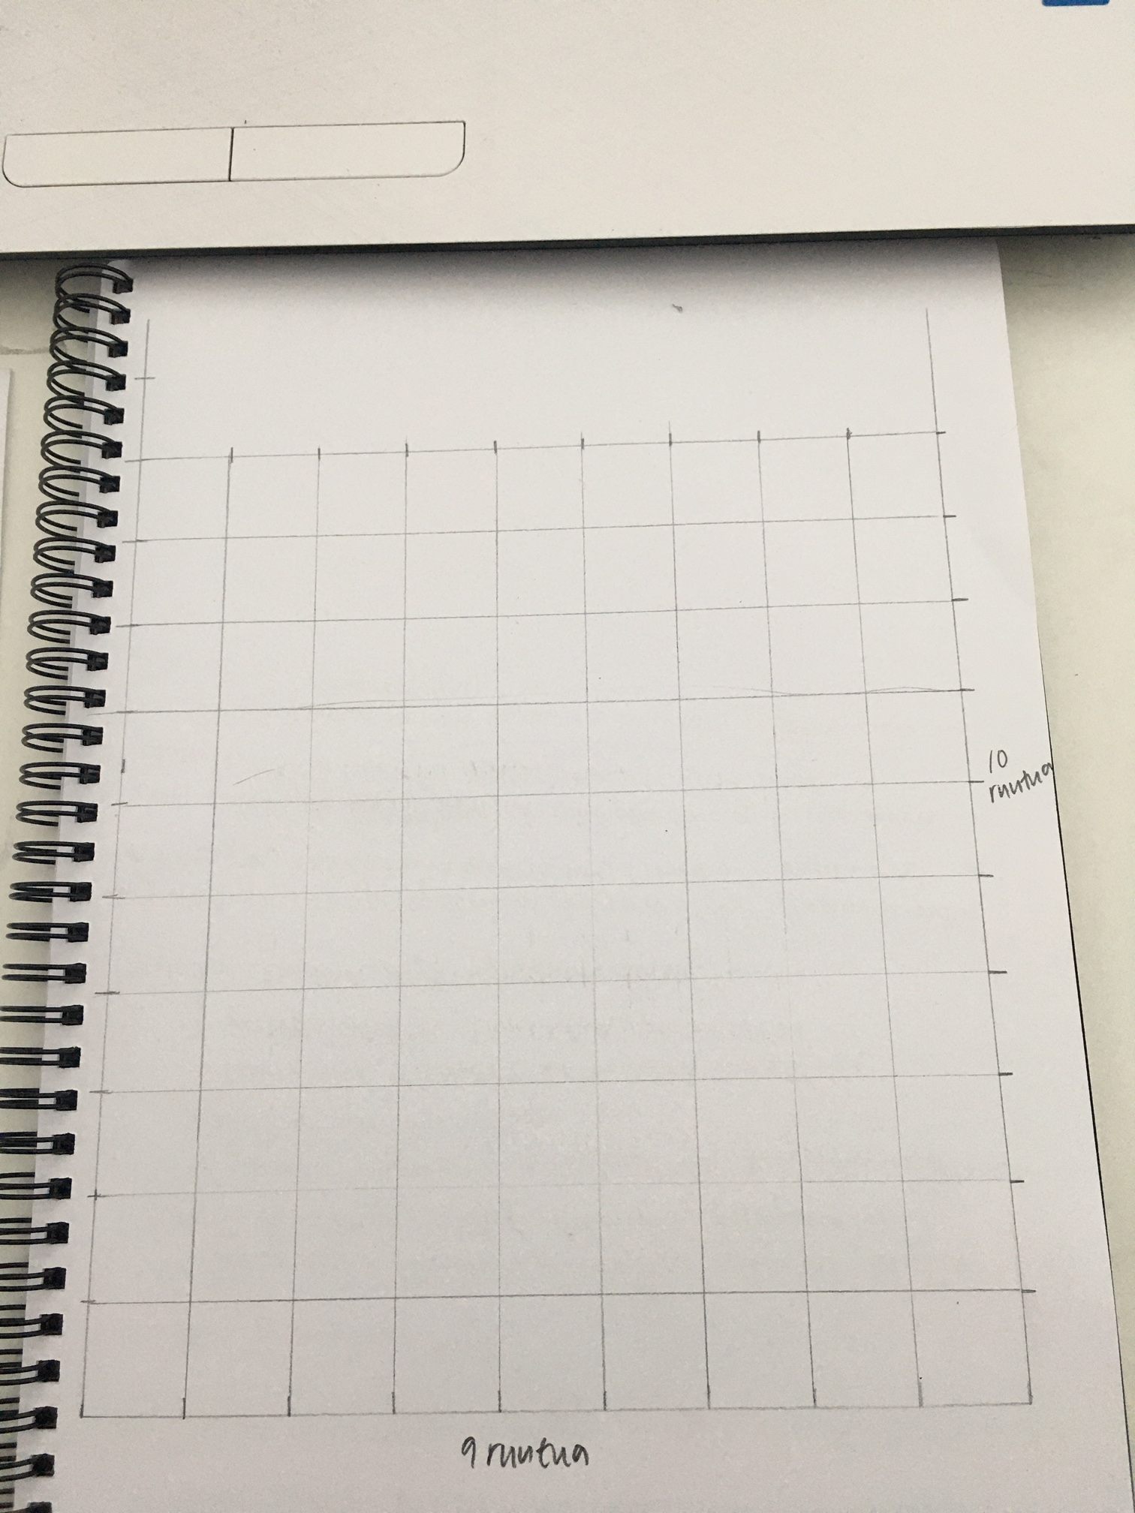
10.
Nyt on ruudukko valmiina. Hennosti piirrettynä, että sen voi poistaa kumilla ääriviivojen piirtämisen jälkeen.
TÄRKEÄÄ:
Ruutujen on oltava neliöitä ja niitä on oltava yhtä monta kuin alkuperäisessä kuvassa.

Slide 13
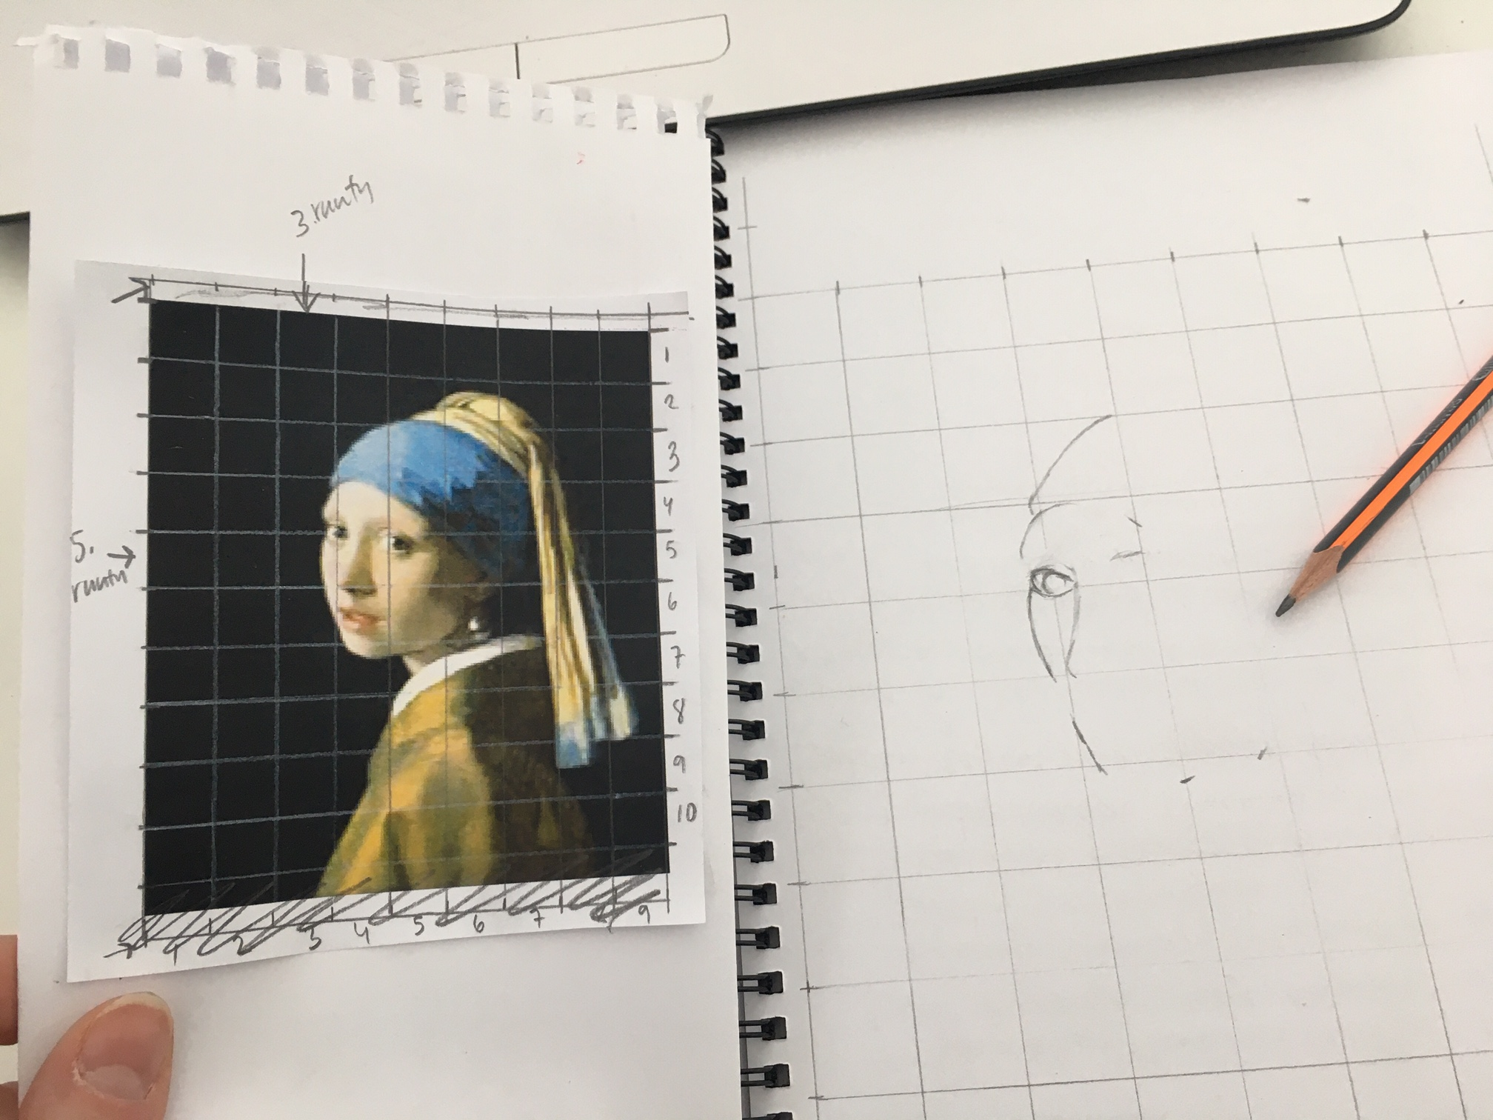
11.
Sitten kannattaa laskea ruuduista, mikä on helppo kohta aloittaa. Minä aloitin tuosta silmäkulmasta; viisi ruutua alaspäin ja kolme oikealle. Hyvä kiinnekohta lähteä piirtämään ääriviivoja. Sitten vaan ruutu kerrallaan piirrät kuvaa, kannattaa katsoa miten ääriviivat menee ruutujen rajoilla, niin se auttaa paljon, että ne kohtaavat oikeassa kohdassa. Jos kuva näyttää hassulta, katso oletko suurentanut oikeaan ruutuun.

Slide 14
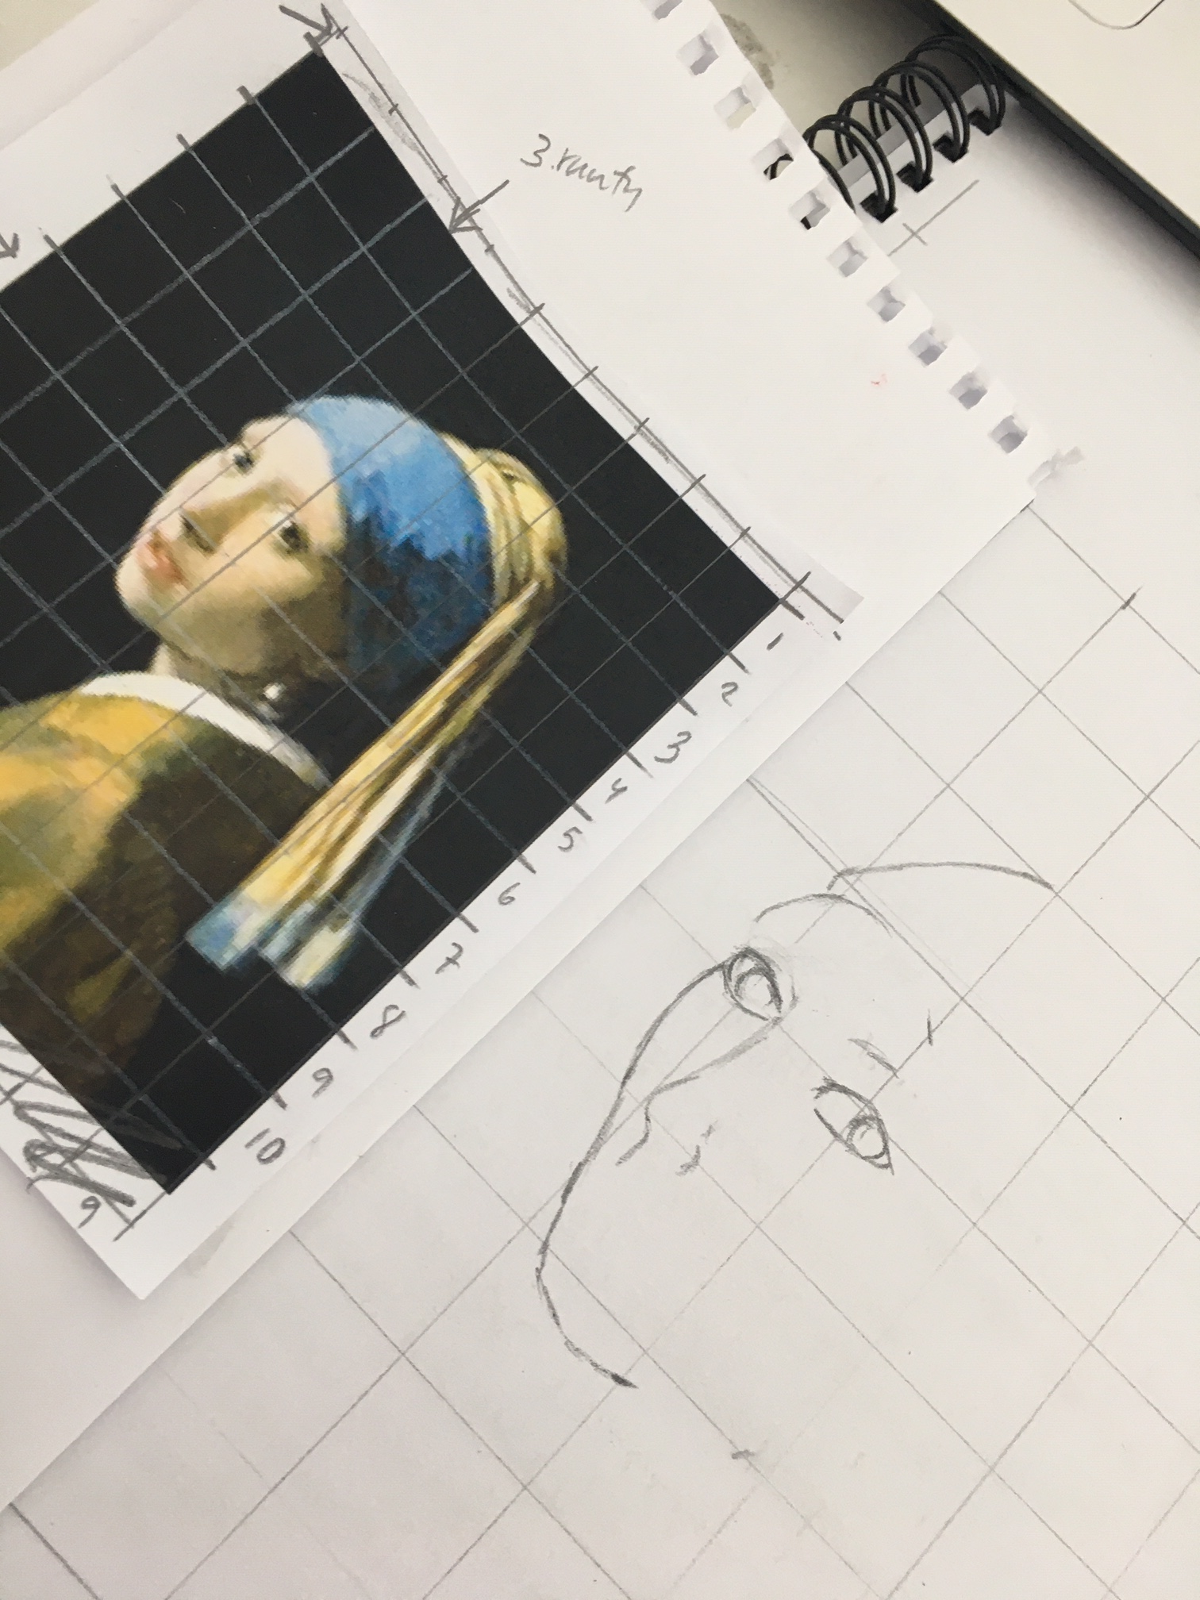
12.
Esimerkiksi tuossa leukalinjassa olen laittanut pientä merkkiä seuraavaan ruuturajaan, mihin päin se viiva kulkee siinä kohdalla. Piirrä hennosti, niin on helppo korjailla.

Slide 15
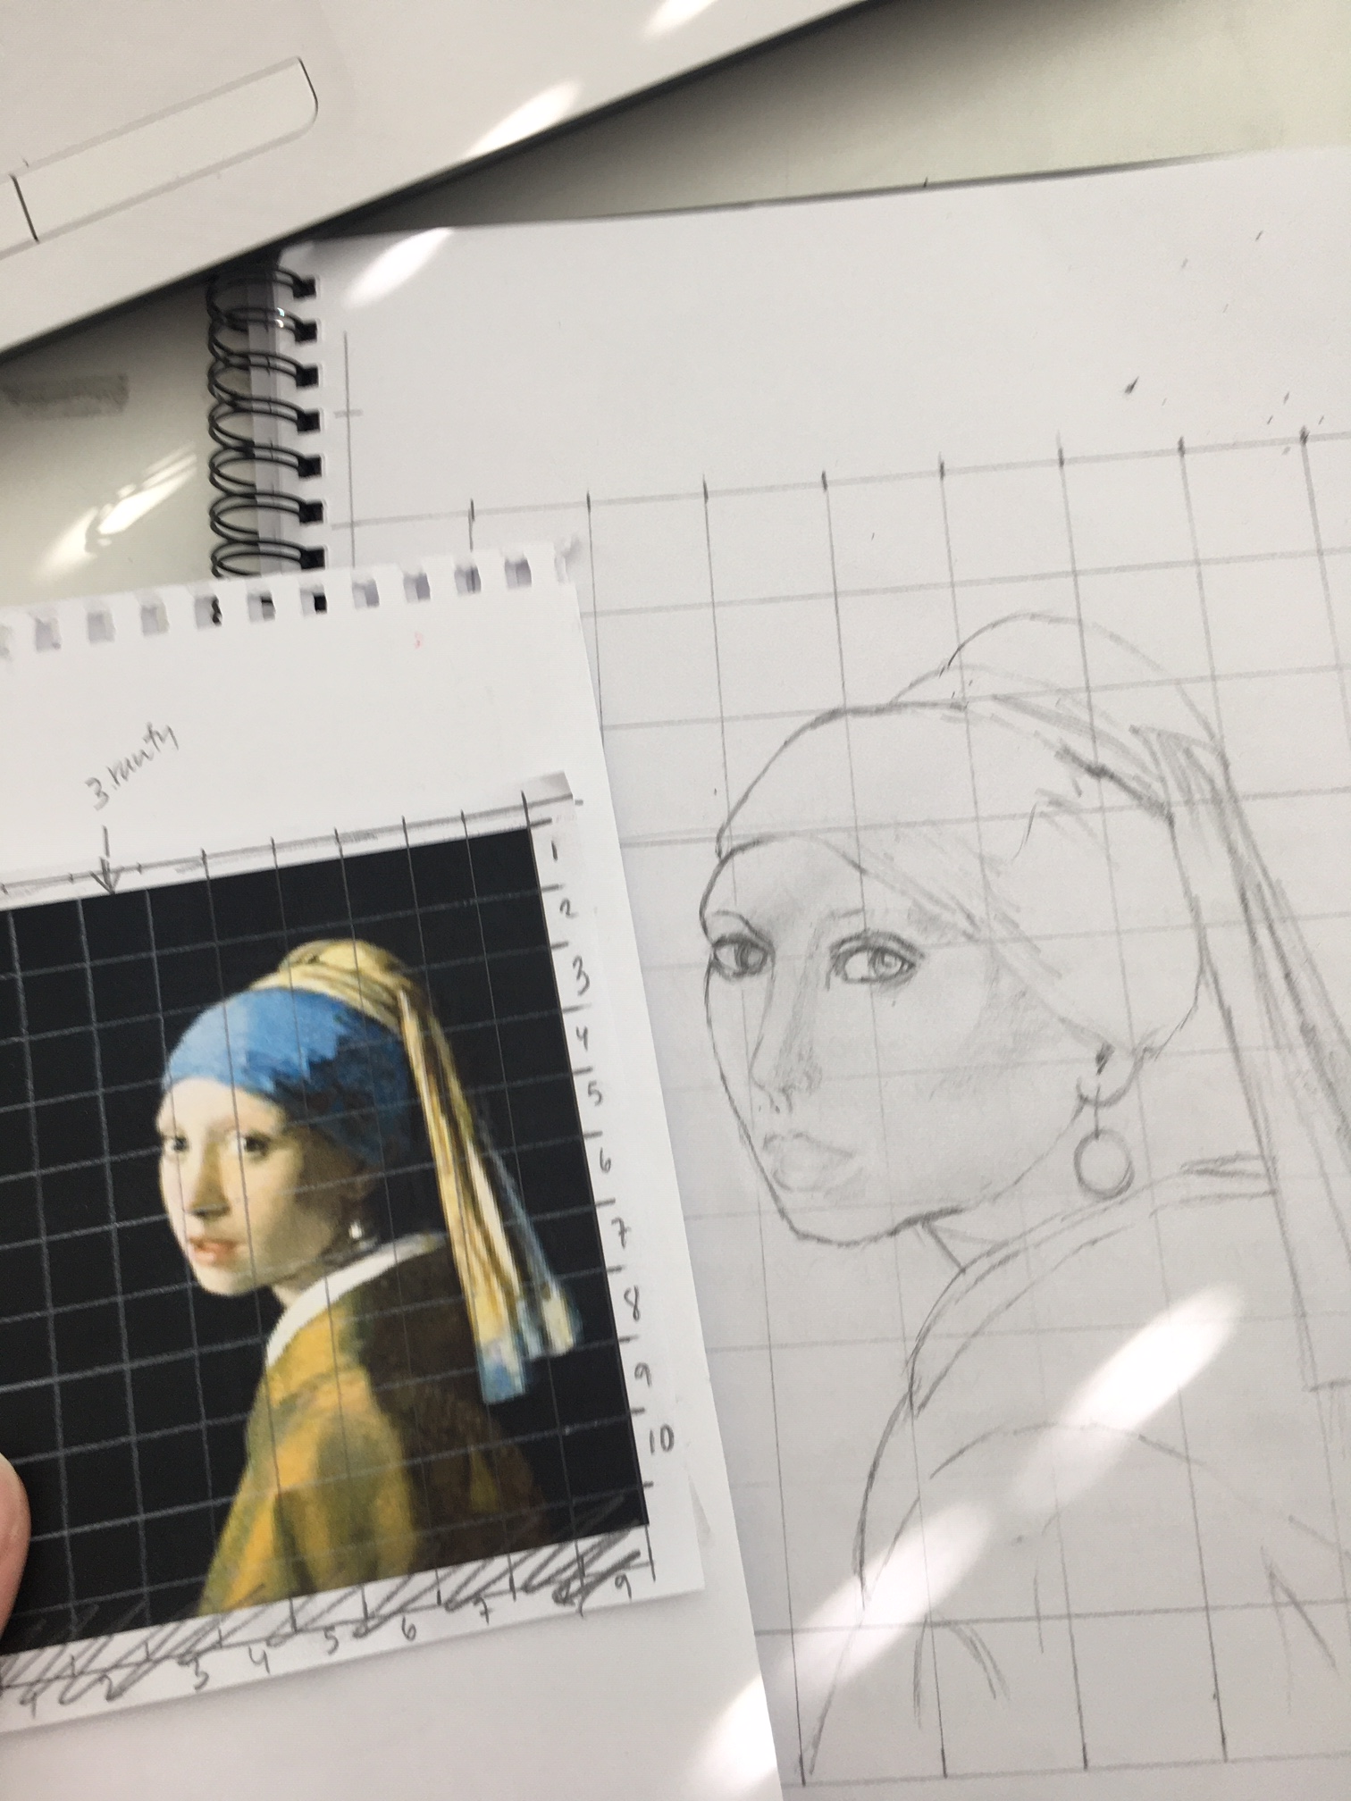
13.
Pikkuhiljaa ääriviivat asettuvat kohdalleen. Kun ne ovat valmiit. Pyyhi ruudukko pois ja väritä kuva mallin mukaan.
Puuvärit riittää, mutta voit käyttää muitakin värejä, kuten vaikka vesivärejä, jos vain kotoa löytyy!

